Slide 1

СОЦИАЛЬНАЯ РЕКЛАМА КАК ИНСТРУМЕНТ БОРЬБЫ С КОРРУПЦИЕЙ
Докладчик
Голоусова Елизавета Сергеевна
Кандидат филологических наук, доцент кафедры периодической печати и сетевых изданий УрФУ

Slide 2
Социальная реклама
Социальная реклама (Social Advertising) — это реклама, направленная на изменение моделей социального поведения и привлечение внимания к общественно значимым явлениям и проблемам.
Социальная реклама - особая форму неличного представления и продвижения социальных идей, поведения и практик, способствующих как гуманизации общества в целом, так и достижению отдельных целей, полезных с точки зрения общественного блага.

Slide 3

Отличия от коммерческой рекламы
Стратегической целью любой социальной рекламы является изменение поведенческой модели общества по отношению к объекту рекламы, а в некоторых случаях — создание новых социальных ценностей.
В качестве объекта такой рекламы выступает осязаемый или неосязаемый социальный продукт (идеи, ценности, отношения), предназначенный для осуществления определенных изменений в сознании и поведении общественных групп

Slide 4
Социальная реклама реализуется с помощью социальной рекламной кампании — организованного усилия группы людей (агентов перемен), направленного на убеждение других людей принять или изменить поведение, отношение или практики, либо поддержать социально-значимые общественные проекты.
Используя инструменты рекламы, агенты перемен активизируют внимание общества или его части с целью осуществления изменений в его сознании и поведении по отношению к тем или иным социально-значимым проблемам.

Slide 5
Социальная реклама
Специфика социальной рекламы
Особые характеристики социальной рекламы:
- основная цель - привлечь внимания и формирование определенного отношения общества к социальным и государственным проблемам:
- целевая аудитория - все общество или его значительная часть, в отличие от коммерческой рекламы, направленной на определенную узкую целевую группу;
- социальная реклама не приводит к приобретению ее организатором коммерческой выгоды в виде прироста продаж и т.п.;
- эффект от социальной рекламы, как правило, долгосрочный и проявляется не сразу;

Slide 6
Социальная реклама
В любой рекламе используется эмоциональная подача смыслового сообщения. Интонации и эмоции, которые при этом эксплуатируются, разные, но, как правило, рекламу с эмоциональной точки зрения можно характеризовать как:
- релаксирующую,
- агрессивную,
- чарующую,
- набатную,
- бытовую,
- интимную и т.д.

Slide 7

Социальная реклама чаще всего использует или шокирующую, или ироничную подачу.
Перед создателями рекламы встает вопрос об установлении тона и интенсивности шока в рекламном сообщении.

Slide 8
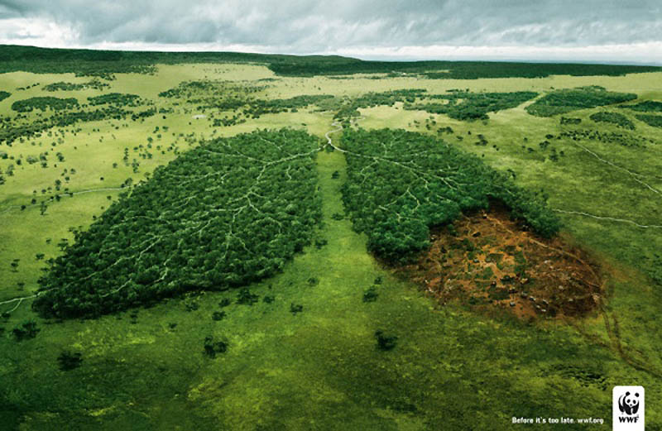
Социальная реклама

Slide 9
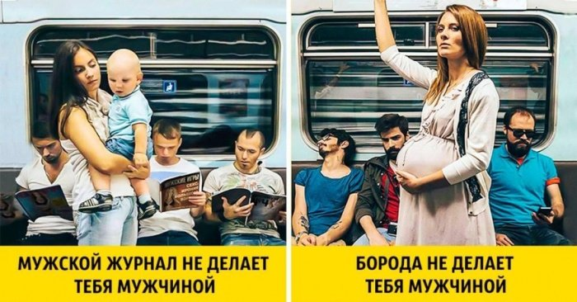

Slide 10
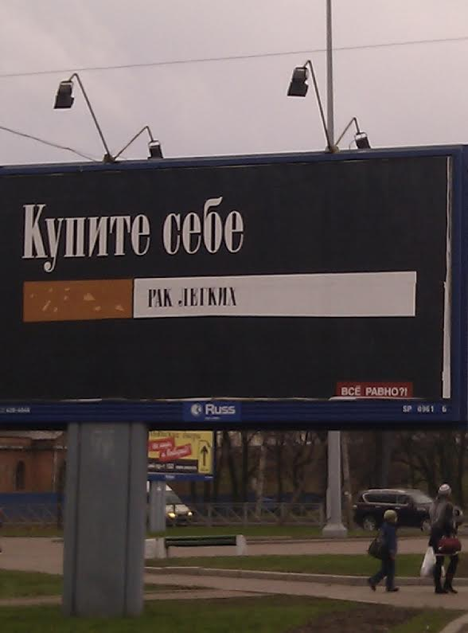

Название темы презентации Фамилия И. О.
Особенности восприятия
Одна и та же публикация может быть понята разными людьми не только с разной мерой глубины, но и с разной мерой адекватности.

Slide 11
Что влияет на восприятие информации? Три группы факторов:
1)характеристики личности, выступающей в качестве субъекта восприятия и понимания; параметры текста и той реальности, которая в этом тексте отражается;
2)особенности ситуации, в которой протекает процесс восприятия и понимания.
3)личностные факторы.

Slide 12
Название темы презентации Голоусова Е.С.
Личностные факторы - установки восприятия
Важнейшим из действующих при контакте "потребителя" с информацией механизмов является установка восприятия.
Установка восприятия - готовность, предрасположенность реагировать определенным, соответствующим образом на предлагаемую информацию.

Slide 13
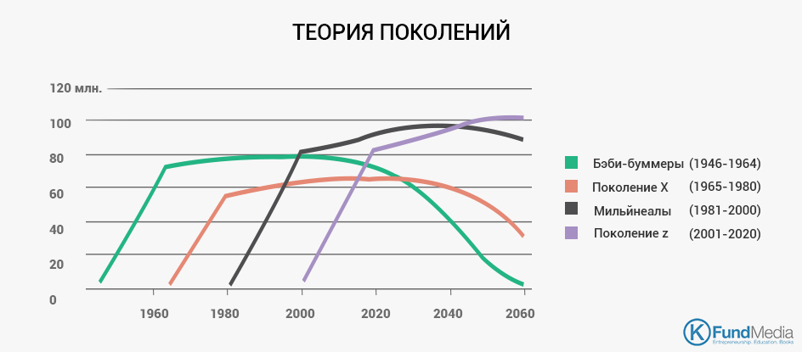

Slide 14
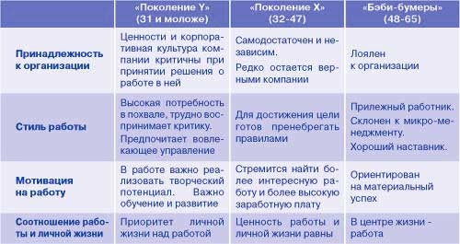

Slide 15
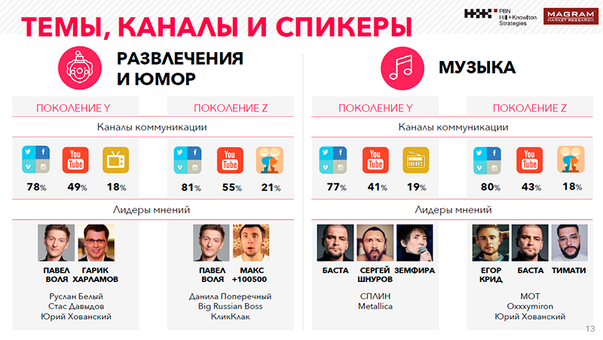

Slide 16
Что влияет на процесс восприятия информации
деятельности статус индивида;
его социальный статус, связанный с принадлежностью субъекта восприятия к определенной социальной (профессиональной, классовой и т.п.) среде;
социокультурный статус;
психологические особенности личности.

Slide 17
Условия эффективности социальной рекламы.
1. Должна нести позитивный настрой.
2. Главным героем сюжета является человек, с его привычками, проблемами, желаниями.
3. В своей основе содержит ценности, традиции, социальные нормы.
4. Не должна провоцировать разногласия между различными слоями населения и т.д.
5. Помогает формировать уважение к традициям и наследию нации.

Slide 18
Планирование социальной рекламной кампании
Этап I. Выявление целевой аудитории, которая может состоять из отдельных лиц, групп, широкой публики.
1. Выявить статус и роли: четкое представление о целевой аудитории оказывает определяющее влияние на решение о том, что, как, когда, где, от чьего имени сказать;
2. Определить желаемую ответную реакцию.

Slide 19
Этап II. Выбор эффективного обращения
Для этого нужно ответить на три вопроса
1) Что сказать (содержание обращения),
2) Как сказать убедительно (структура обращения),
3) Какова форма обращения.

Slide 20
Что может заинтересовать адресата сообщения?
Личная выгода получить какую-либо льготу;
Страх потерять здоровье (регулярно проходить диспансеризацию у врача);
Чувство сопричастности к преодолению каких-то негативных явлений (наркомания и так далее).

Slide 21
Этап III. Выбор средств распространения информации:
1. Личная коммуникация, когда общаются двое или более лиц ("канал молвы");
2. Неличная коммуникация
· визуальная (ТВ)
· звуковая (радио)
· письменная (Direct mail (прямая рассылка))
· мероприятия событийного характера (презентации, юбилеи, празднование социальных праздников: дня молодежи, дня пожилых людей и так далее).

Slide 22
Этап IV. Выбор достойных источников
Нужно выделять источники, которые пользуются доверием, являются авторитетами у определенных групп общества (лидеры, артисты, общественные деятели).

Slide 23
Этап V. Обратная связь
Учет информации "обратной связи" с интересующей аудиторией. Сбор сведений может происходить:
лично;
анкетирование в ходе проведения каких-то мероприятий;
телефонные и другие интервью.

Slide 24
Что важно выяснить?
Узнает ли общественность сообщение, Принимает ли его,
Какие моменты из него запомнила, и сколько раз видела;
Какие чувства возникли по поводу этого сообщения;
Каким было ее отношение к данной социальной организации в прошлом и каким стало теперь.

Slide 25
Основа успеха рекламы
Привлечение внимания той или иной аудитории к рекламным средствам является основой успеха социальной рекламной кампании.
Объективные возможности привлечения произвольного внимания к рекламе и превращения его в устойчивую реакцию обусловлены самой природой рекламы.
Однако здесь существует ряд закономерностей. Одна из них — взаимодействие конкретного вида рекламы, свойств передаваемого сообщения и характера аудитории.

Slide 26
Сообщение социальной рекламы, предназначенное для одной аудитории, может не привлечь внимания другой, отличающейся по полу, возрасту, социальному составу.

Slide 27

Название темы презентации Фамилия И. О.
Стратегии воздействия социальной рекламы
Социальная реклама стремится изменить сформированное нежелательное отношение / привычную модель поведения целевой аудитории.
При этом объект представляется социально значимым
Фото с сайта https://www.adme.ru/tvorchestvo-hudozhniki/24-primera-socialnoj-reklamy-kotoraya-dostaet-do-serdca-1659415/

Slide 28
Две группы мотивов
Информационные (т.е. имеющие негативную природу) побуждения:
• снятие проблемы;
• избежание проблемы;
• неполное удовлетворение;
• приемлемость избежания проблемной ситуации (смешанный мотив);
• обычное истощение запасов.

Slide 29
Трансформационные
Трансформационные (позитивные, мотивы «вознаграждения») мотивы побуждения руководят потребителем, желающим «наградить», побаловать себя любимого:
• сенсорное удовлетворение;
• интеллектуальная или профессиональная стимуляция;
• социальное одобрение.

Slide 30
Содержание рекламного обращения
Содержание - основная проблема социальной рекламы.
В процессе своего воздействия оно оказывает влияние на мнение и поведение человека и соответственно принимается или отвергается им.

Slide 31
Что влияет на эффективность?
Эффективность воздействия рекламы во многом зависит от того, насколько в ней учитываются особенности психических процессов человека.
Метод внушения
Метод убеждения.

Slide 32
Роль стереотипов
Стереотипное мышление порой мешает оценить ситуацию объективно.
Прямая «атака» социальной рекламы на стереотипное представление о чем-либо расценивается потребителем как угроза его «я» и часто вызывает уклонение.

Slide 33
Избегать
Не следует прибегать к повелительному наклонению.
Большинство людей не любят, когда им приказывают (Заплати налоги!).

Slide 34
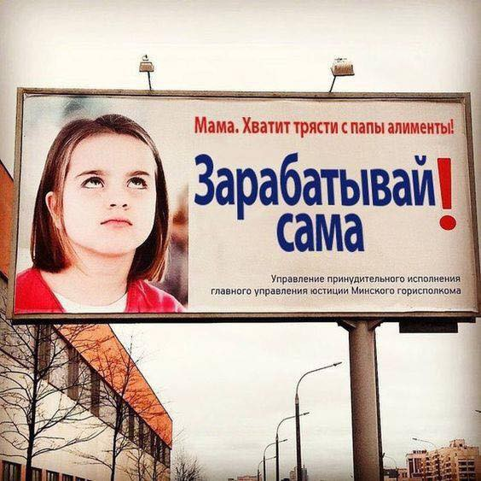


Slide 35
Восприятие социальной рекламы - сложный процесс анализа и синтеза информации
Реклама воспринимается сознанием как единое целое.
Степень воздействия социальной рекламы в целом зависит от степени воздействия составляющих ее частей.
Так, преподнесение текста неквалифицированным диктором может снизить общее впечатление о радиорекламе в целом, хотя само содержание информации может представлять большой интерес для слушателей.
Потому все части рекламного обращения (изображение, текст, звук) должны быть целенаправленны и обладать достаточной силой воздействия.

Slide 36
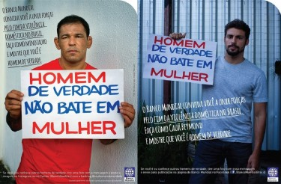
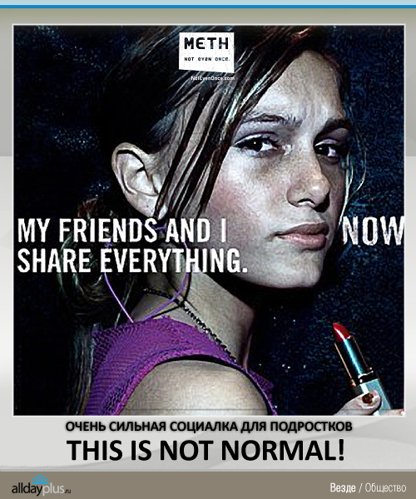
Примеры социальной рекламы за рубежом

Slide 37

Ценности общества как фактор эффективности
Эффективность рекламного сообщения зависит от его «попадания» в социальные запросы, соответствие ценностям общества.
Фото с сайта
http://vestniksr.ru/news/12753-gazeta-vestnik-surgutskogo-raiona-vybrala-svoego-pobeditelja-na-konkurse-socialnoi-reklamy.html

Slide 38

Примеры кампаний
Кейс 1 . «Позвоните родителям» ( эффективное воздействии на аудиторию)

Slide 39


Кейс 2. Социальная реклама по борьбе с пьянством

Slide 40
Кейс 3. «Безопасного секса не бывает»
Рекламная кампания по предупреждению ВИЧ-инфицирования в середине 2000 по инициативе Мосгордумы.
Эффект – негативные последствия.
Причина – некорректная апелляция к ценностям молодежи.

Slide 41
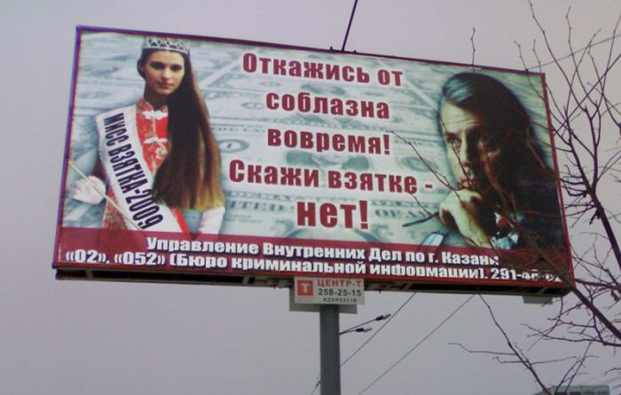

Slide 42
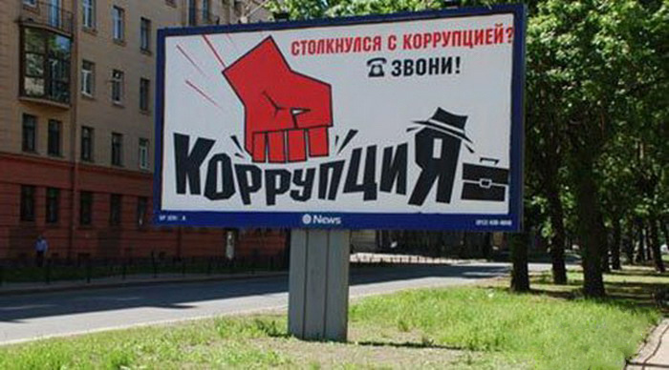

Slide 43

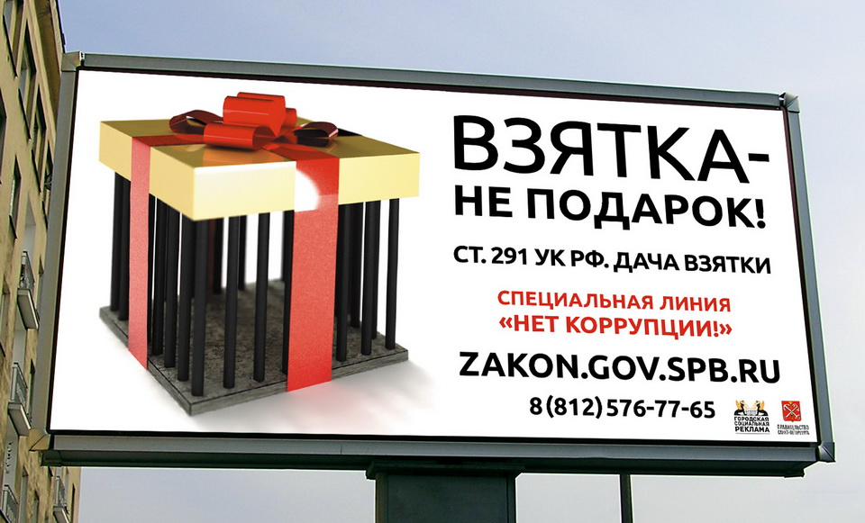

Slide 44
Семантика цвета
Красный — настраивает на решительность, способен вызвать у человека сильное желание совершить тот или иной поступок, сделать энергичное усилие и купить, к примеру, рекламируемый товар.
Белый — цвет полной открытости, готовности воспринимать мир во всем его многообразии. А еще этот цвет хорош тем, что не несет никаких неприятных ощущений.

Slide 45
Оранжевый — цвет здоровья и творчества.
Данный цвет лучше всего использовать в рекламе медикаментов, детских товаров, а также услуг в области здравоохранения и образования. Оранжевый цвет прибавляет активности, но при этом дает ощущение внутреннего равновесия и душевной гармонии.
Желтый — настраивает на коммуникабельность. Это цвет открытости и общительности. Кроме того, желтый способен «наделить» предмет интеллектом, поэтому, например, рекламу товаров типа «хайтек» лучше всего сделать в желтом цвете.

Slide 46
Синий — помогает сконцентрироваться на самом необходимом: не расплыться по мелочам, не разбрасываться. Синяя деталь в каталоге или рекламном проспекте сразу привлечет к себе внимание и, в отличие от красной, никогда не вызовет отрицательных эмоций.
Черный - помогает от всего отгородиться, замкнуться. Но вместе с тем данный цвет способен настроить на меланхолию и уныние. В черном приходит ощущение одиночества и изоляции от окружающего мира. Именно поэтому данный цвет в печатной рекламе лучше не использовать.

Slide 47
Влияние цвета на восприятие рекламного сообщения
Цвет | Символ зрительно-чувственного восприятия
 | Расстояние | Размер | Температура | Душевное настроение | Гигиеническое воздействие
Зеленый | далекий | уменьшает | нейтральный, очень холодный | очень спокойный | свежий
Красный | близкий | увеличивает | теплый | раздражающий, тревожный | -
Оранжевый | очень близкий | увеличивает | очень теплый | увлекательный, возбуждающий | -
Желтый | близкий | - | очень теплый | увлекательный, возбуждающий | -
Коричневый | очень близкий | - | нейтральный | - | грязный
Фиолетовый | очень близкий | - | холодный | агрессивно тревожный, обескураживающий | -
Ресурс: https://psyfactor.org/lib/color9.htm

Slide 48
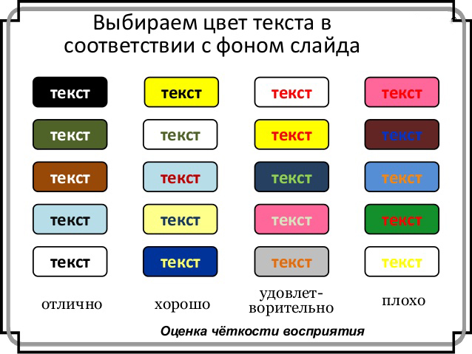
ПРИМЕРЫ СОЧЕТАНИЙ ЦВЕТА
Ресурс: https://smallbusiness.chron.com/psychology-color-commercial-settings-74744.html

Slide 49



Slide 50
Евневич М.А., Ябурова Д.В. Влияние социальной рекламы на поведение человека в зависимости от содержания сообщения // Российское предпринимательство. – 2015. – Том 16. – № 22. – С. 4169-4182. – doi: 10.18334/rp.16.22.2083 URL:https://genproc.gov.ru/anticor/anticor-legal-education/video/1481150/
Шуванов В.И. Психология цвета в рекламе. URL:https://psyfactor.org/lib/color9.htm

